Slide 1
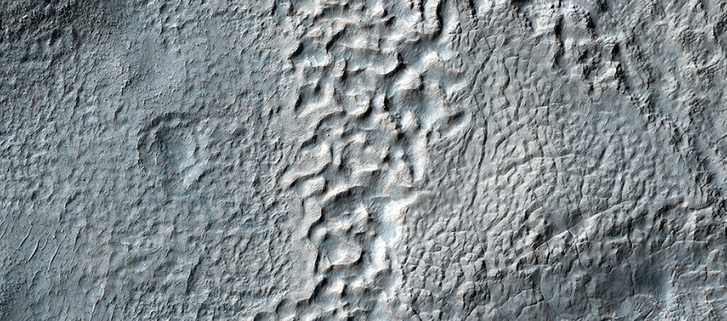

Περιοχή μ’Επικάλυμμα στα Μέσα Νότια Πλάτη
Τα μέσα γεωγραφικά πλάτη του Άρη εμφανίζουν πλούσιες σε πάγο επικαλυπτήριες αποθέσεις, σε διάφορα στάδια διάβρωσης. Το επικάλυμμα αυτό πιστεύεται ότι έχει εναποτεθεί σαν χιόνι κατά την διάρκεια περιόδων, στις οποίες η γωνία κλίσεως του άξονα περιστροφής του Πλανήτη -- που ονομάζεται λόξωση -- είναι πολύ μεγαλύτερη από την σημερινή, γεγονός που συνέβει στον Άρη για τελευταία φορά περίπου πριν 10 εκατομύρια χρόνια.
uahirise.org/gr/ESP_037474_1380

